Slide 1
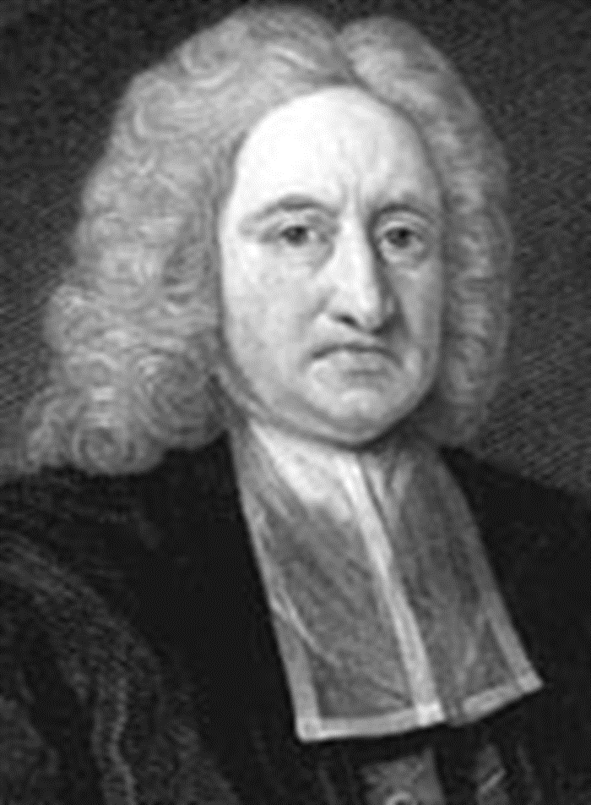
Edmond Halley

Slide 2
Il est britannique

Slide 3
Il est ne en 1656 et est mort en 1742

Slide 4
drapeau

Slide 5
Découverte comètes en bon de 76 ans

